Slide 1
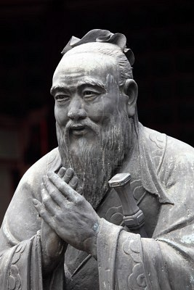
Un sabio de hace 2500 años
Confucio

Slide 2

Este pensador cuyo nombre era Kung Fu –Tse,nacido en China en el año 551 a.C en el seno de una familia noble y rica que posteriormente termino arruinada, alternó su vida entre el ejercicio de la enseñanza como maestro y como funcionario en el pequeño estado de LU lugar de su nacimiento, A continuación algunas de sus frases

Slide 3

Donde hay educación, no hay distinción de clases

Slide 4

En un país bien gobernado la pobreza , es el motivo por el cuás se debe estar avergonzado.
En un país mal gobernado la riqueza , es el motivo por el cuál se debe estar avergonzado.

Slide 5

Si odias a alguien, ese alguien ya te a derrotado.
Si vas a empezar un viaje de venganza primero cava dos tumbas

Slide 6

No contestes a una palabra airada replicando con otra de igual tenor , es la segunda, la tuya, la que los llevara a la riña.
El que domina la ira domina a su peor enemigo

Slide 7

Cuando veas a un hombre bueno trata de imitarlo, cuando veas a un hombre malo examínate a ti mismo.
Si sabes lo que tienes que hacer y no lo haces entonces estas peor que antes.

Slide 8
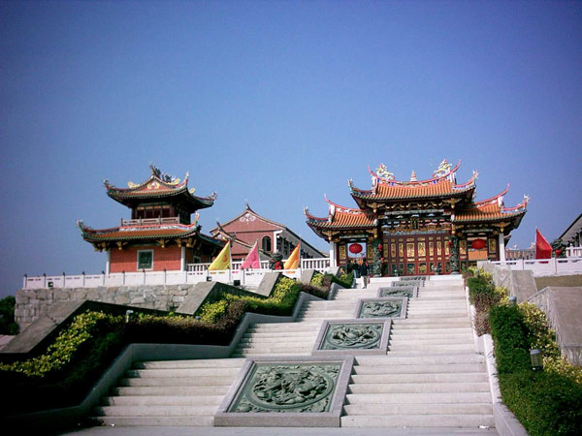
El conocimiento sin reflexión es inútil
La reflexión sin conocimiento es peligrosa.
Saber lo que es justo y no hacerlo es la peor de las cobardías.

Slide 9

Perdónaselo todo a quien nada se perdona a si mismo.
Nuestra mayor gloria, no esta en no caer jamás,sino en levantarnos cada vez que caemos

Slide 10







¿Te ha gustado?
Puedes ver más entrando
Aquí
Además puedes recibir powerpoints en tu correo electrónico suscribiéndote aquí:

